Slide 1
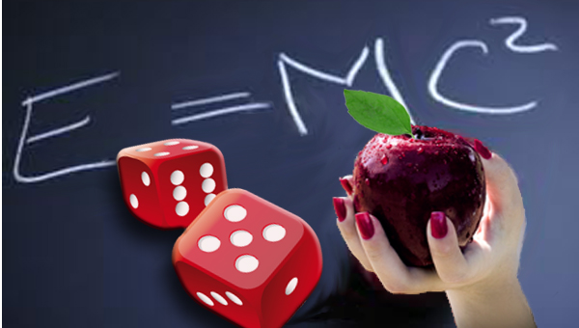


La visione del mondo della Relatività e della Meccanica Quantistica
Settimana 6
Lezione 6.1
L’esperimento con due fenditure – II parte
Carlo Cosmelli

Slide 2

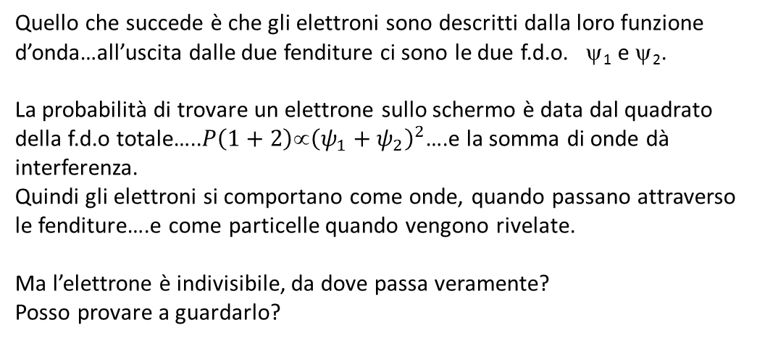
Perché vedo l’interferenza con gli elettroni
Ma sono sicuro che gli elettroni sono delle particelle che arrivano uno per volta?
Sì, sento il click del contatore…vedo l’immagine sulla lastra.
Quello che succede è che gli elettroni sono descritti dalla loro funzione d’onda…all’uscita dalle due fenditure ci sono le due f.d.o. ψ₁ e ψ₂.
La probabilità di trovare un elettrone sullo schermo è data dal quadrato della f.d.o totale…..$P\left(1+2\right)∝{\left(ψ_{1}+ψ_{2}\right)}^{2}$….e la somma di onde dà interferenza.
Quindi gli elettroni si comportano come onde, quando passano attraverso le fenditure….e come particelle quando vengono rivelate.
Ma l’elettrone è indivisibile, da dove passa veramente?
Posso provare a guardarlo?

Slide 3
Guardiamo gli elettroni:
Mettiamo una lampadina vicino alle fenditure: se passa un elettrone viene illuminato, io faccio la fotografia e vedo da dove è passato.
Aperta solo la fenditura 1: P1 – (li fotografo)
Aperta solo la fenditura 2: P2 (foto)
Sorgente di elettroni
1
P
Aperte tutte e due: P (foto)
L’interferenza è sparita!
Ora so bene da dove passa ogni singolo elettrone, o passa da una fenditura, o passa dall’altra, ma non ho più interferenza.
PERCHE’?
2
Fenditure
Schermo
Grafico della Probabilità

Slide 4
Guardiamo gli elettroni - II
Ma certo che non vedo l’interferenza: se illumino l’elettrone gli mando fotoni con una certa energia E=hf, questi fotoni colpiscono l’elettrone, lo «disturbano» , lo spostano…in ogni caso modificano il suo cammino e le relazioni di fase che caratterizzano l’interferenza non sono più valide…e vedo solo la somma delle Probabilità….
1
2
Ma allora posso fare una cosa: diminuire l’energia del fotone, cioè diminuire la sua frequenza, passo da E=hf (blu), a E=hf (rossa)...quindi lo disturberò molto poco. Ottimo, proviamo: vedo l’interferenza?
Si! L’interferenza è ritornata:
P
1
E ora andiamo a vedere le foto, per sapere da dove sono passati i singoli elettroni:
2
Il lampo non è localizzato…non riesco a sapere dove sta l’elettrone!

Slide 5
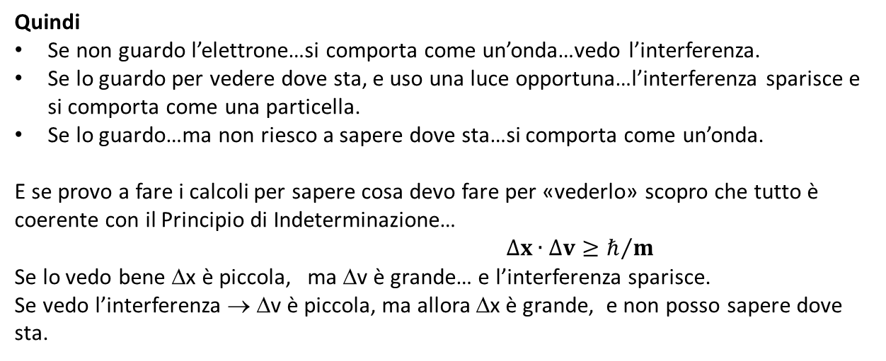
Guardiamo gli elettroni - III
1
Certo! La luce rossa ha meno energia E=hf, quindi non disturba gli elettroni, ma la sua frequenza f è minore…quindi la lunghezza d’onda è maggiore…e la risoluzione spaziale è legata alla lunghezza d’onda (è il potere risolutivo in ottica).
Così vedo l’elettrone, ma non posso sapere da dove è passato…
2
Quindi
Se non guardo l’elettrone…si comporta come un’onda…vedo l’interferenza.
Se lo guardo per vedere dove sta, e uso una luce opportuna…l’interferenza sparisce e si comporta come una particella.
Se lo guardo…ma non riesco a sapere dove sta…si comporta come un’onda.
E se provo a fare i calcoli per sapere cosa devo fare per «vederlo» scopro che tutto è coerente con il Principio di Indeterminazione…
$∆x∙∆v≥ℏ/m$
Se lo vedo bene Δx è piccola, ma Δv è grande… e l’interferenza sparisce.
Se vedo l’interferenza → Δv è piccola, ma allora Δx è grande, e non posso sapere dove sta.

Slide 6
Heisenberg
Per concludere: non posso chiedermi dove sta l’elettrone, se voglio mantenere le sue caratteristiche di onda.
Tutto questo era legato al fatto che io volevo misurarlo…ma se non lo misuro?
Non cambia niente, una sistema quantistico NON può avere contemporaneamente le due proprietà posizione e velocità con precisione arbitraria. Oppure [Energia, Tempo]
ANALOGIA CLASSICA (ATTENZIONE!) Le onde sonore di uno strumento:
se il suono è lungo posso individuare molte bene che nota sta suonando (i violini che accordano l’orchestra suonando una nota a lungo)….la frequenza….
Se il suono è molto breve…è una somma di molte frequenze. Non posso accordare gli strumenti usando un colpo di tamburo.
Quindi:
- Se il suono è lungo non posso definire esattamente quando è stato emesso.
- Se il suono è breve non posso definire una frequenza precisa.
$$\text{Meccanica} \text{Classica}\text{:} Δf ⋅ Δt∼1 \text{Meccanica} \text{Quantistica}\text{: }ΔE⋅ Δt≥ℏ$$

Slide 7
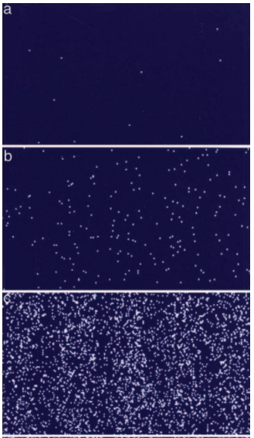
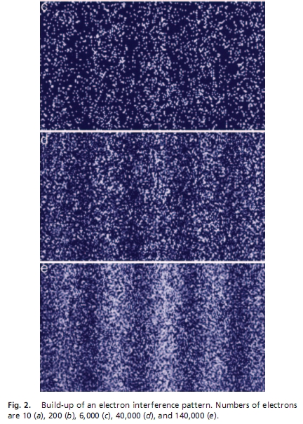
Numero di elettroni sullo schermo
10
200
6’000
6’000
40’000
200’000

Slide 8
La visione del mondo della Relatività e della Meccanica Quantistica
Settimana 6
Lezione 6.2
La funzione d’onda e la «misura»
L’effetto tunnel
Carlo Cosmelli

Slide 9
Come «funziona» la funzione d’onda?
Per chiarire come «funziona» la MQ dobbiamo capire bene il processo della «misura».
Ci sono due punti fermi, che sembrano contraddittori:
La funzione d’onda è deterministica…ha un’evoluzione temporale definita.
Il risultato di una misura è probabilistico.
Cosa succede quando io «misuro» qualcosa (Es. la posizione dell’elettrone)?
L’elettrone prima della misura è descritto dalla f.d.o.
  L’elettrone non è localizzato…
  La f.d.o. è estesa nello spazio
Quando faccio la misura avviene il collasso della funzione d’onda; la f.d.o. collassa in uno dei tanti risultati possibili, ho un risultato certo (dopo la misura).
Dopo la misura la f.d.o. ricomincia ad essere estesa…fin quando l’elettrone non verrà misurato un’altra volta.
Nota: misurare vuol dire interagire; per avere interazione non serva che ci sia un «misuratore», basta che il sistema interagisca con un oggetto esterno.
Vediamo una simulazione: →[PHET – Università del Colorado]

Slide 10
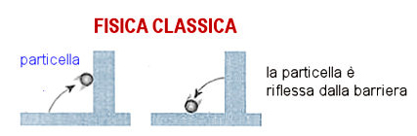

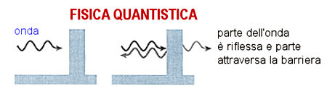
Un effetto esclusivamente quantistico: l’effetto tunnel
Cosa succede secondo la meccanica classica:
Se lancio una particella contro un muro…
- La stessa cosa avviene se lancio una palla verso una collina, ma non gli do energia sufficiente a superarla.
Cosa succede secondo la meccanica quantistica:
C’è una certa probabilità che il corpo passi attraverso la barriera.
Molti dispositivi elettronici funzionano tramite questo effetto!

Slide 11
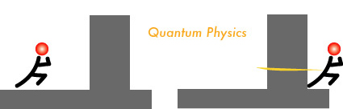
L’effetto tunnel – Una simulazione
Secondo la meccanica quantistica c’è una certa probabilità che il corpo passi attraverso la barriera.
La probabilità può essere piccola…grande… dipende dall’energia del corpo, dall’altezza della barriera…
Vediamo una simulazione: → PHET

Slide 12
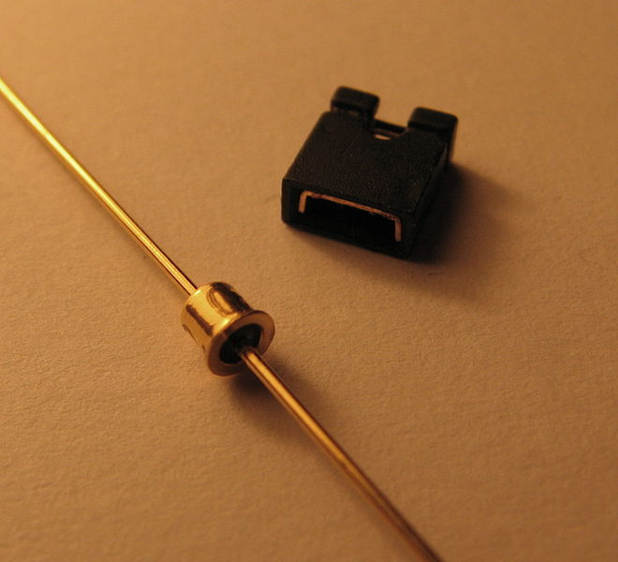
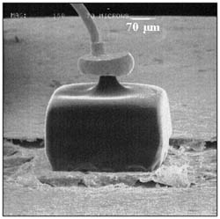
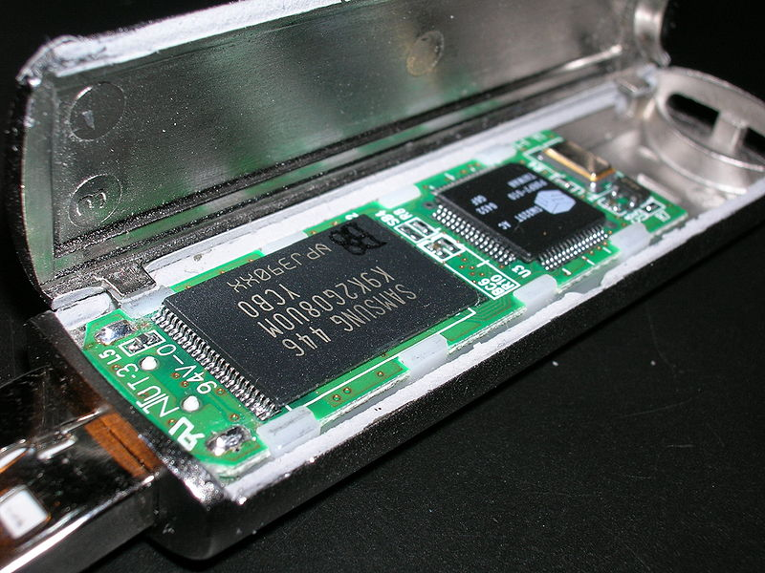
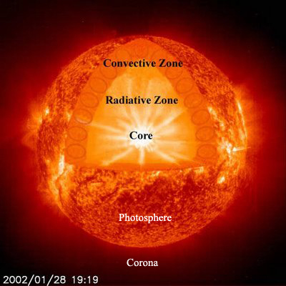
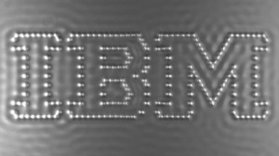
L’effetto tunnel – Oggetti reali
Una memoria a stato solido
Un diodo ad effetto tunnel:
Le reazioni di fusione nucleare nelle stelle
Microscopio ad effetto tunnel

Slide 13

La visione del mondo della Relatività e della Meccanica Quantistica
Settimana 6
Lezione 6.3
La sovrapposizione delle soluzioni
Il gatto di Schrödinger
Carlo Cosmelli

Slide 14
Il problema di un evento con due possibili modalità
Caso classico:
Il sistema: una moneta
L’evento: il lancio della moneta
I possibili risultati: Testa (T) o Croce (C).
Le probabilità: P(T)=P(C)=50%
Caso quantistico:
Il sistema: un elettrone sparato verso due fenditure
L’evento: il passaggio dall’altra parte delle fenditure
I possibili risultati dell’osservazione: F1 o F2
Le probabilità…vediamo:
Se ho più possibilità relative al verificarsi di un evento, per esempio se ho due modalità 1, 2 ognuna descritta da una funzione d’onda ψ_{1 ,} ψ₂ , allora ho:
ψ_{tot} = ψ₁ ₊ψ₂ e P_{tot}(r,t) = |ψ_{tot}| ²
Cioè:
PRIMA si sommano le ampiezze di probabilità per calcolare la ψ_{tot}
POI si fa il modulo quadro della ψ_{tot} per avere la probabilità

Slide 15
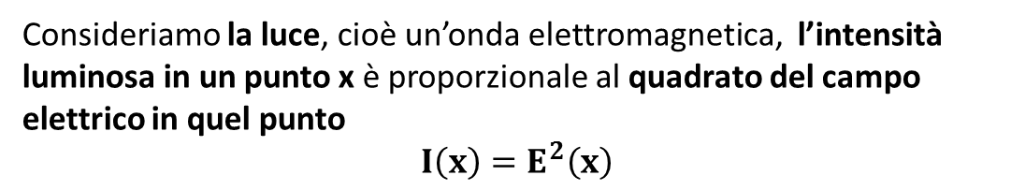
Esempio: La somma di due raggi di luce
Consideriamo la luce, cioè un’onda elettromagnetica, l’intensità luminosa in un punto x è proporzionale al quadrato del campo elettrico in quel punto
$$I\left(x\right)=E^{2}\left(x\right)$$
Quindi se in un punto x arrivano due onde luminose 1 e 2 con la stessa frequenza, ed ampiezza: E₁(x) , E₂(x), l’intensità luminosa risultante è:
Intensità di 1
Intensità di 2
Termine Interferenza

Slide 16
Il principio di sovrapposizione delle onde.
Se un sistema descritto dall’equazione delle onde ha come soluzioni due onde E₁ , E₂ allora anche:
E = a₁ E₁ + a₂ E₂
sarà una soluzione del sistema, dove a₁ e a₂ sono due costanti arbitrarie.
La ragione è legata alla linearità delle equazioni che descrivono il sistema, è una proprietà matematica del sistema.
Esempio classico: se prendo una corda e vedo che posso farla vibrare con la frequenza f₁ [A(t)∝ cos ω₁ t] , o con la frequenza f₂ [A(t) ∝cos ω₂ t] allora posso farla vibrare anche con l’ampiezza:
A = A₁ cos ω₁ t + A₂ cos ω₂ t , cioè anche la somma di soluzioni è una soluzione del sistema.

Slide 17
Il principio di sovrapposizione in Meccanica Quantistica
Se ho un sistema descritto da due funzioni d’onda ψ₁ e ψ₂ , allora
ψ_{tot} = a₁ ψ₁ + a₂ ψ₂
sarà una soluzione del sistema, dove a₁ e a₂ sono due costanti arbitrarie.
Per esempio l’elettrone, all’uscita dalle fenditure, nell’esperimento delle due fenditure, è descritto dalla funzione d’onda ψ₁[è passato dalla fenditura 1] + la funzione d’onda ψ₂[è passato dalla fenditura 2].
L’elettrone è descritto da un’onda che passa per entrambe le fenditure.
Nota: questo non è vero in meccanica classica. Se io posso entrare in una stanza passando per la porta 1 oppure per la porta 2…non posso entrarci passando per la porta 1 E per la porta 2.

Slide 18
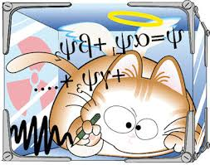
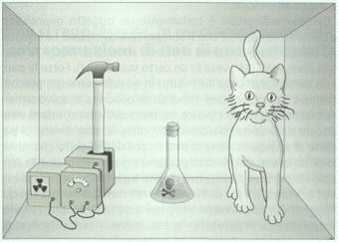
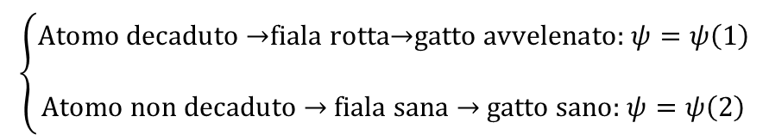
Il Gatto di Schrödinger: sta bene?
Il Gatto è un esperimento ideale in cui si applica ad un sistema macroscopico la sovrapposizione delle funzioni d’onda.
Cosa dice Schrödinger :
La probabilità di decadimento dell’atomo radioattivo è del 50% ogni ora.
Dopo un’ora: come sarà l’atomo?
Come sarà la fiala?
Come sarà il gatto?
Idealmente, se il sistema fosse microscopico e non interagisse con niente sarebbe nella sovrapposizione dei due stati possibili…e farei collassare la funzione aprendo la scatola per vedere come sta…
$$\left\{\begin{aligned}\text{Atomo} \text{decaduto} \text{→}\text{fiala} \text{rotta}\text{→}\text{gatto} \text{avvelenato}\text{: }ψ=ψ\left(1\right) \\ \\ \text{Atomo} \text{non} \text{decaduto} \text{→ }\text{fiala} \text{sana}\text{ → }\text{gatto} \text{sano}\text{: }ψ=ψ\left(2\right)\end{aligned}\right.$$

